Slide 1

Busted
Obexer Nathan, Olivotto Philipp, Pichler Noa, Rovara Noel

Slide 2
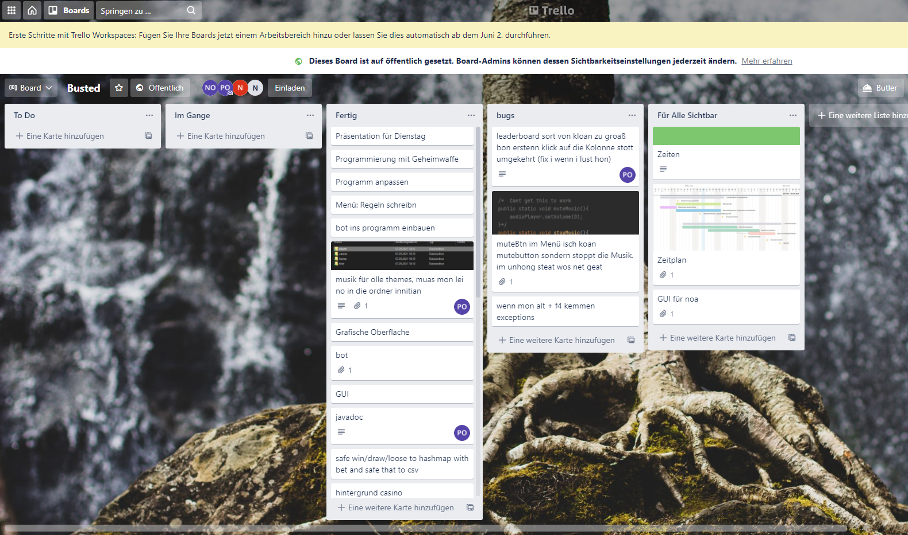
Unsere Hilfssoftware
Trello
GitHub
Whatsapp
Discord

Slide 3
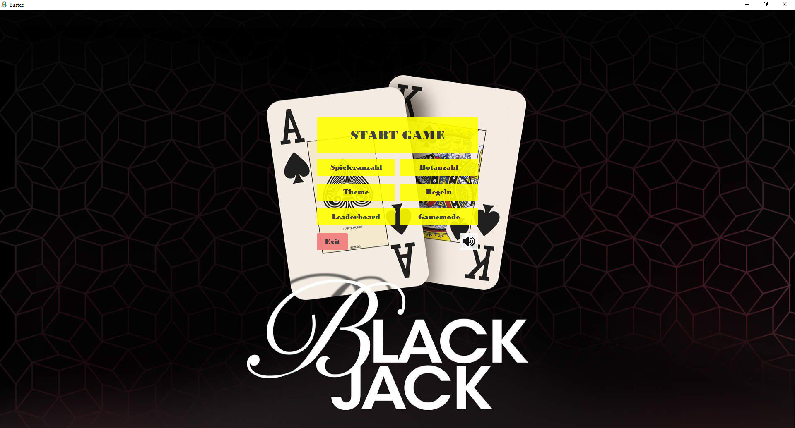
Hauptmenü

Slide 4
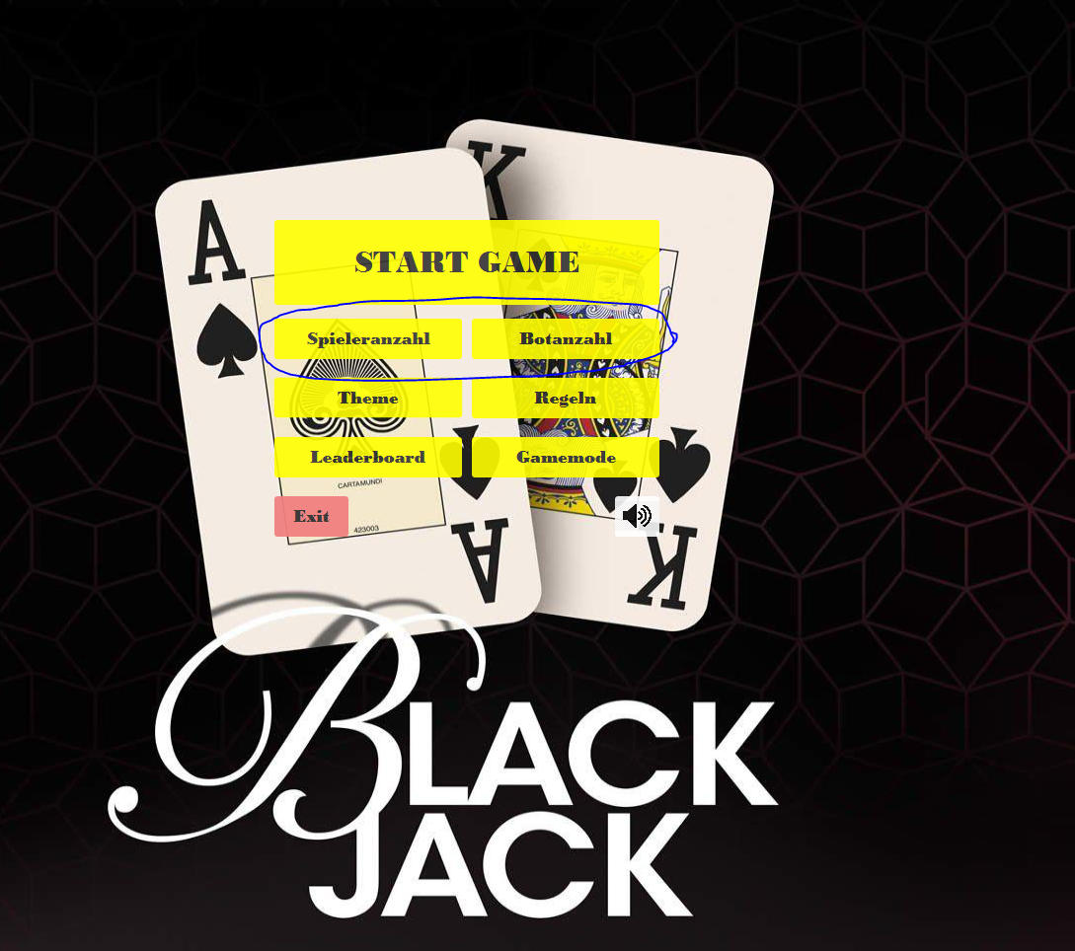
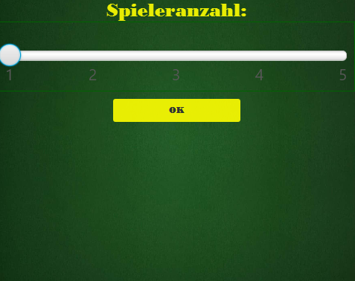
Mit diesen Buttons kann man die Anzahl der Spieler und bots festlegen
Man kann maximal fünf Spieler insgesamt einstellen.
Es muss mindestens einen menschlichen Spieler geben
Es erscheint ein kleines Fenster mit einem Regler für die Anzahl der Spieler die man hinzufügen möchte.

Slide 5
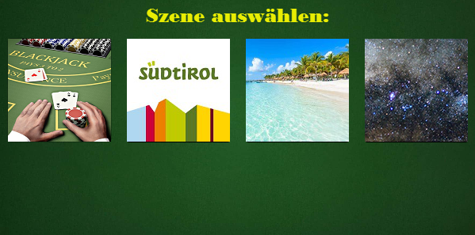
Man kann aus verschiedenen Szenen wählen
Casino
Tirol
Strand
Weltraum

Slide 6
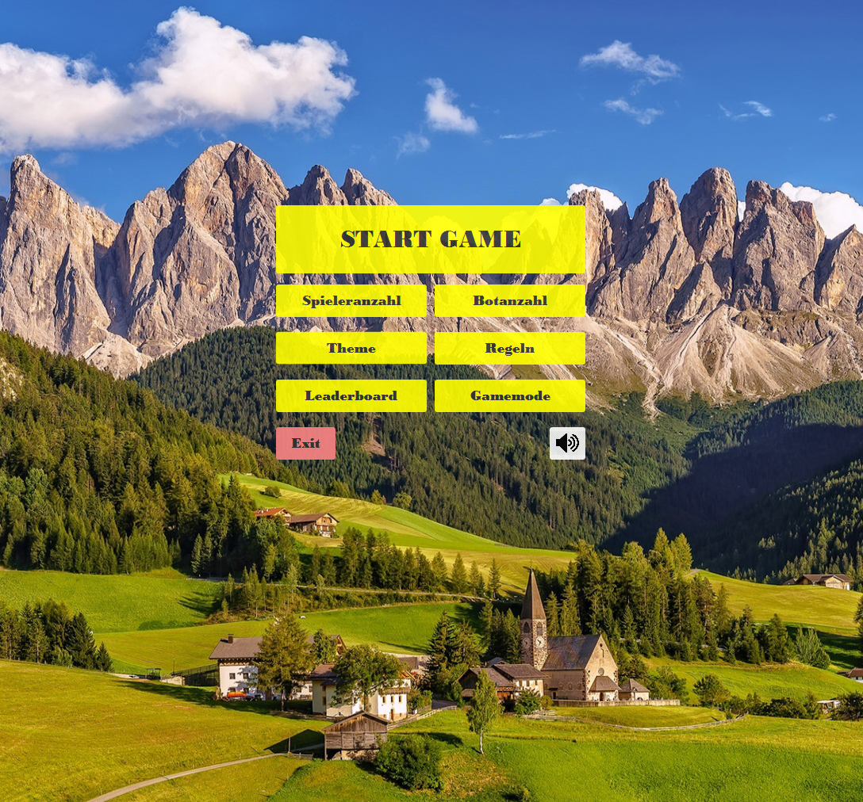
Die Tiroler Szene sieht zum Beispiel so aus

Slide 7
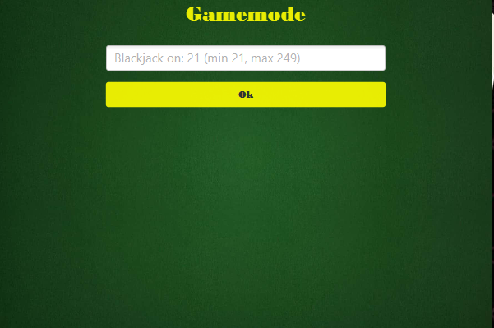
Zusätzlicher Spielmodus
Man kann selbst den maximale Punkteanzahl um das Spiel zu gewinnen einstellen
Der dealer spielt dabei so lange wie die eingegebenen Punkte - vier

Slide 8
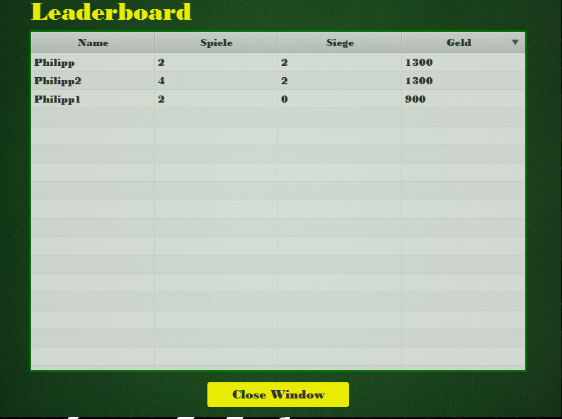
Leaderboard
Zeigt die registrierten Spieler werden standardmäßig nach ihrem Geld geordnet angezeigt

Slide 9
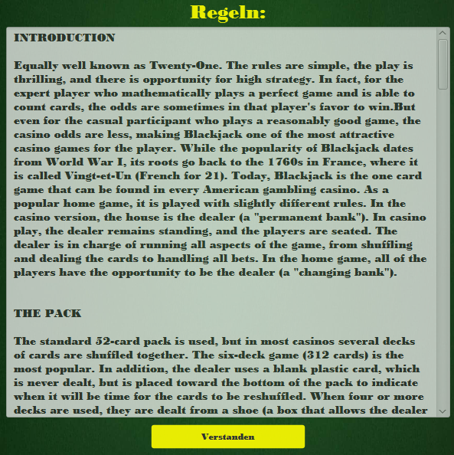
Regeln
Der Dealer muss bis 17 hitten
Der Spieler soll so nahe wie möglich an 21 kommen
Bei Double wird der Einsatz verdoppelt und eine Karte muss gezogen werden
Bei Split werden zwei unabhängige Hände erstellt und somit muss man bei der neuen Hand der Einsatz der alten übernommen werden.

Slide 10
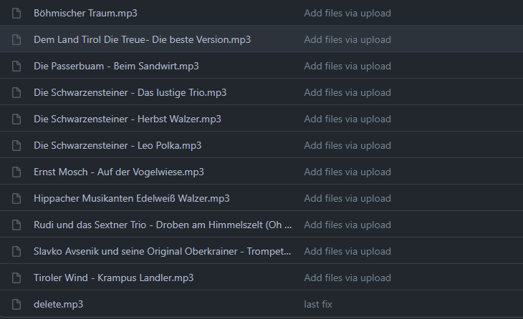
Wir haben auch Musik hinzugefügt
Das ist eine Playlist für eine Scene und während des Spielens wird ein zufälliges Lied gewählt

Slide 11
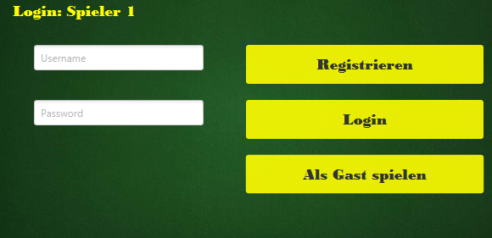
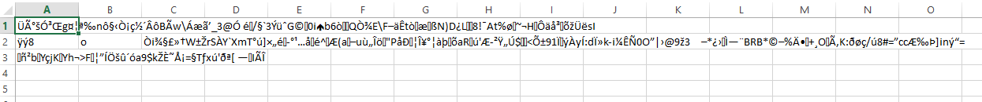
Einloggen
Sobald man auf den Button Start Game drücke kann sich jeder Spieler anmelden oder registrieren
Die Anmeldedaten und das Geld das jeder Spieler hat, werden in eine CSV gespeichert

Slide 12
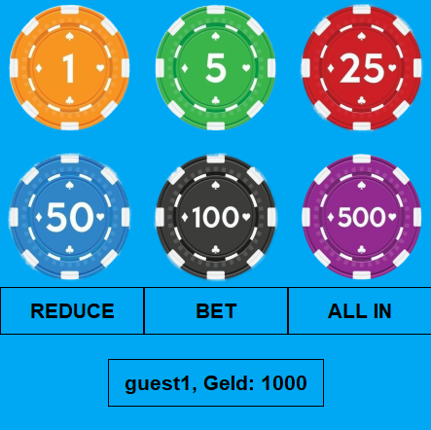
Chips Fenster
Sobald man das Spiel startet, erscheint unten links ein kleines Fenster. Dort wählt man aus wie viel Geld man setzen möchte
Wenn man All in geht setzt man sein gesamtes Geld
Man klickt auf die Chips und dann auf bet, dann setzt man den gewählten betrag
Reduce funktioniert wie bet nur das man den betrag den man ausgewählt hat reduziert wird

Slide 13
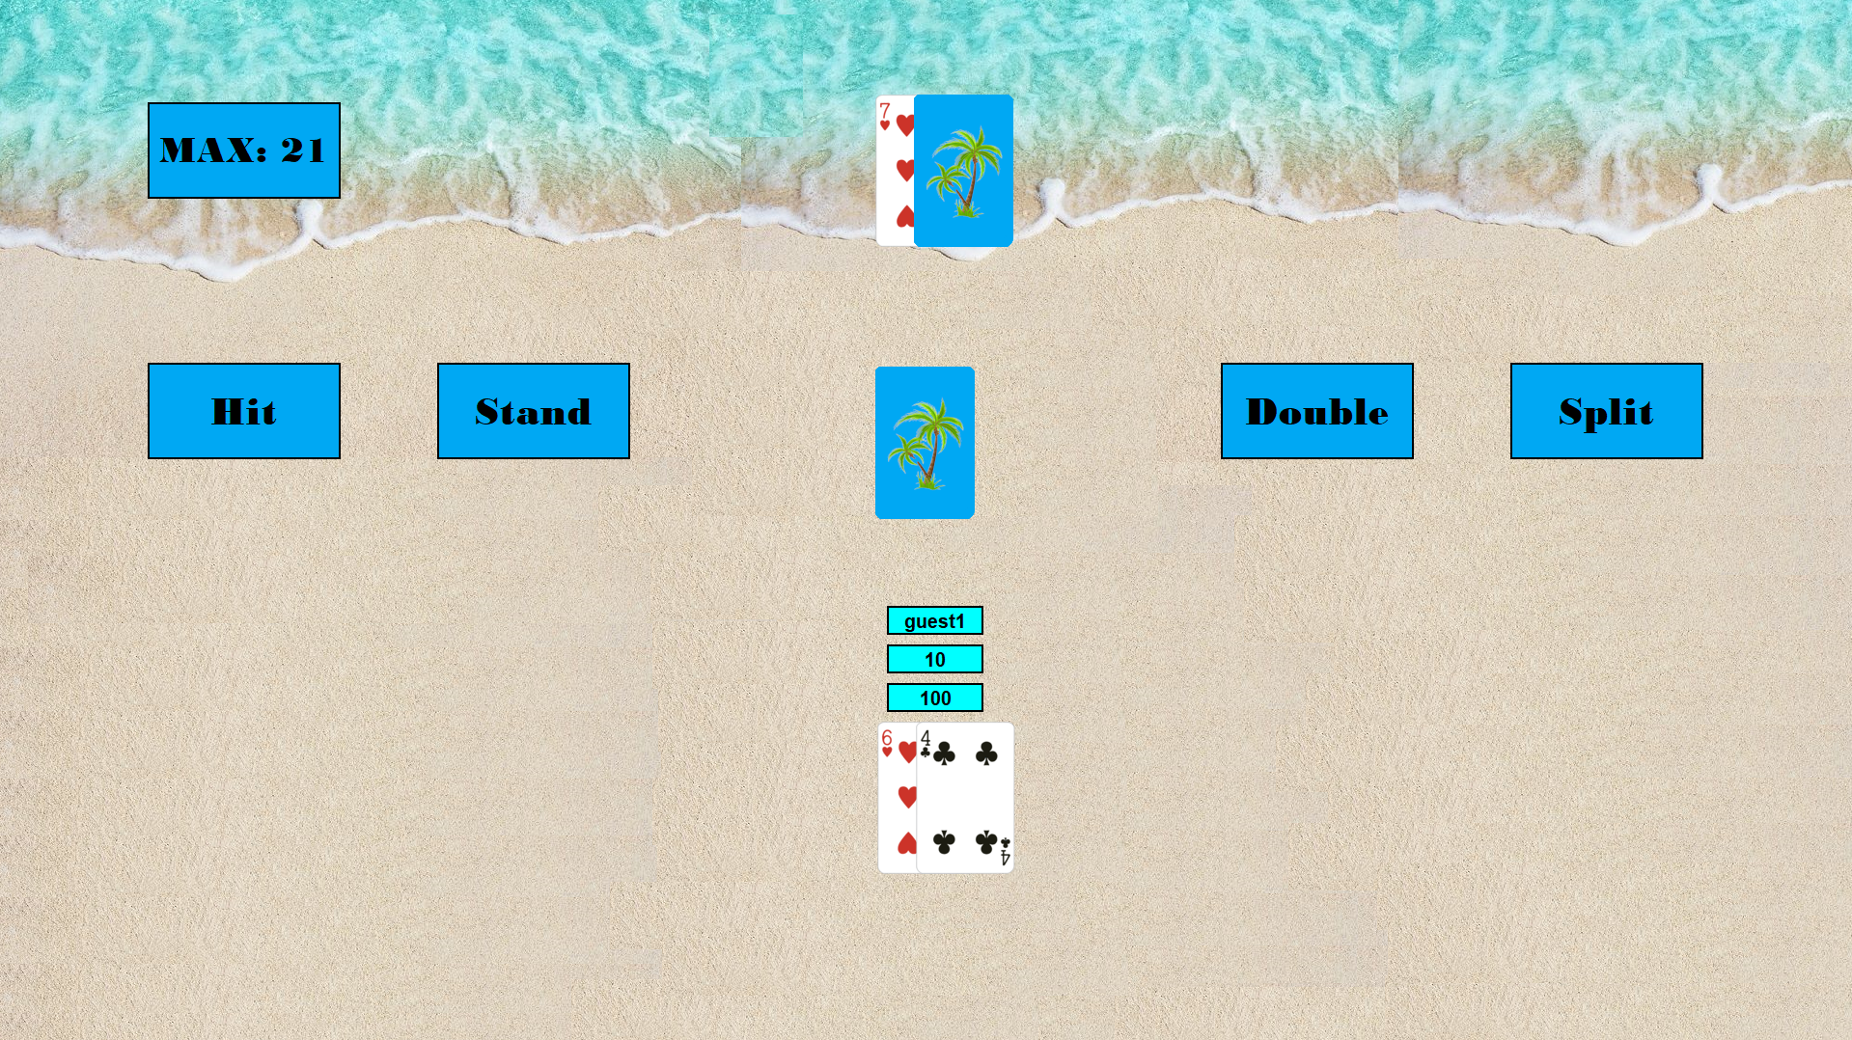
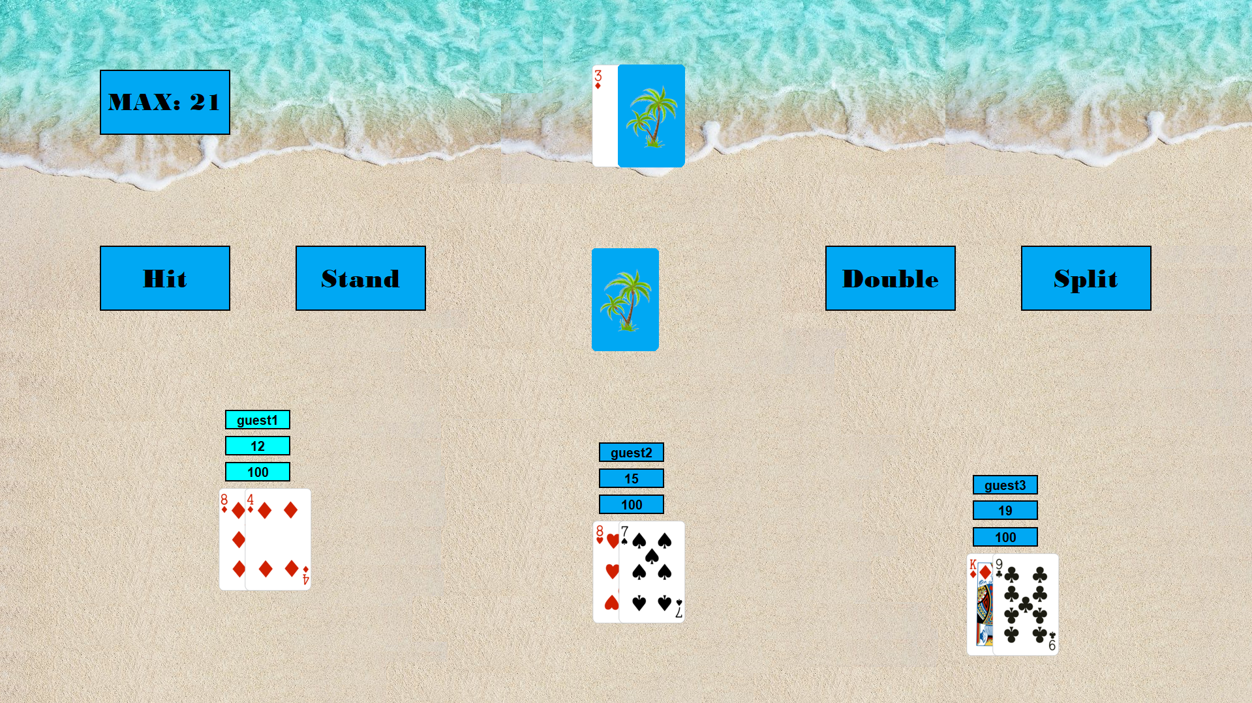
Während des Spielens
Links oben befindet sich die maximale Punkteanzahl um das Spiel zu gewinnen.
Oben in der Mitte befindet sich die Hand des dealers
In der Mitte befindet sich das deck
Links und Rechts befinden sich die Buttons um eine Aktion durchzuführen
Unten befinden sich die Karten der jeweiligen Spieler
Über den jeweiligen Karten befinden sich die Labels mit den Namen, die gesammte Hand und der Einsatz

Slide 14
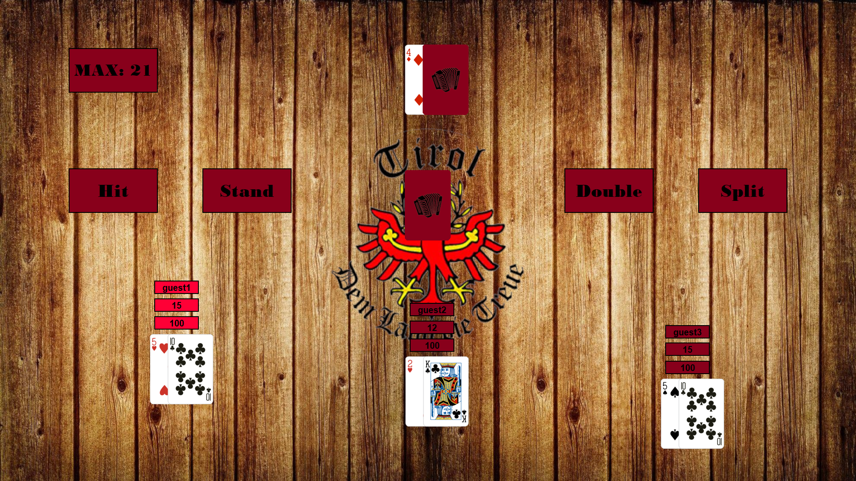
Spielfeld
Individuelle Karten
Buttons und Labels passend zum Theme
Die Labels des Spielers der dran ist sind heller als die anderen

Slide 15
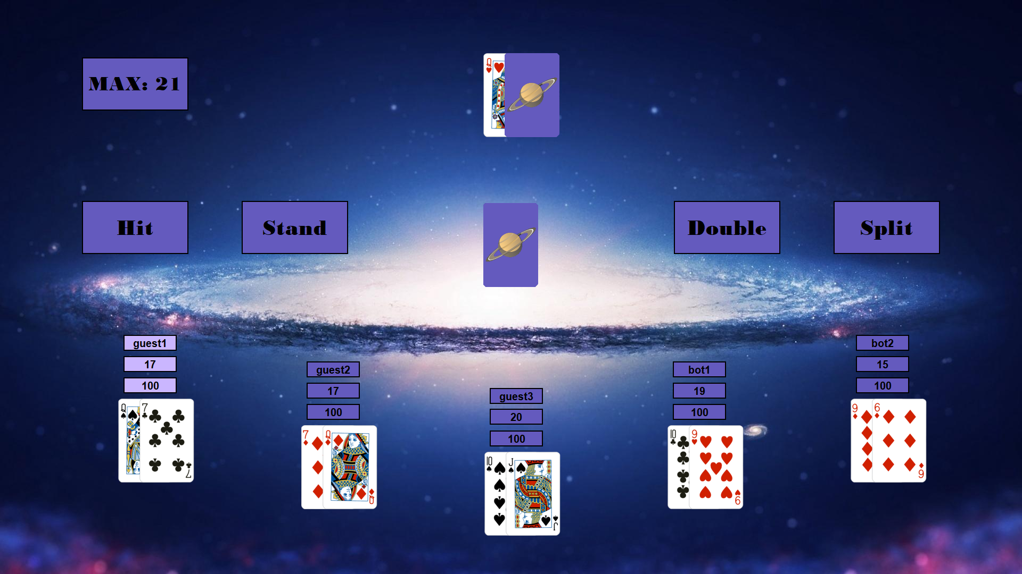
Bot
Wenn Bots hinzugefügt werden, ist der Name automatisch bot und eine Nummer dahinter
Er setzt immer 100 ein
Im Algorithmus wird im ersten Zug wird berechnet welcher Zug ihn am nächsten zur besten Punktzahl bringt
Dabei kann er im ersten Zug Splitten wenn es möglich ist und Doublen wenn die Karten gut liegen
In den späteren Zügen wird nur noch die Wahrscheinlichkeit ausgerechnet ob er über die beste Punktzahl get oder nicht

Slide 16
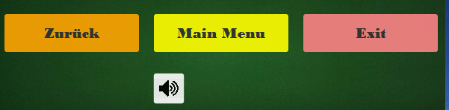
ESC-Screen
Wenn man während des Spiels ESC drückt erscheint ein kleines Fenster
Mit Zurück kommt man zurück in das Spiel
Mit Main Menu kommt man zurück in das Menü
Mit Exit schließt sich das Programm

Slide 17
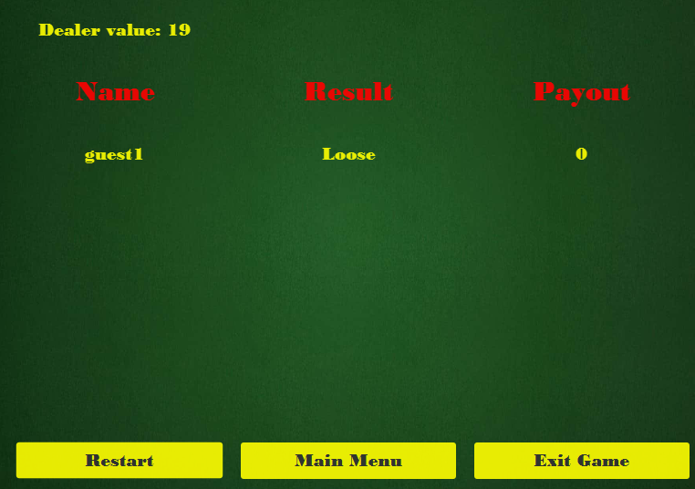
Endscreen
Zeigt an ob die Spieler gewonnen bzw. verloren haben
Neues game starten
Zum Hauptmenü zurück
Programm beenden

Slide 18
Danke für eure Aufmerksamkeit

